Slide 1
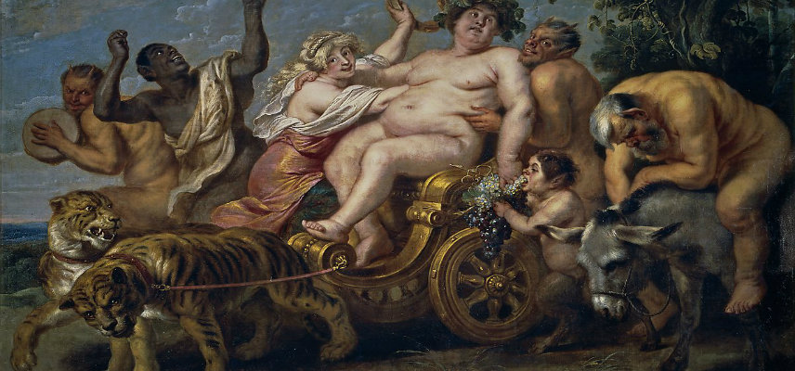
ΜΗ ΠΑΡΕΜΒΑΤΙΚΗ ΑΝΤΙΜΕΤΩΠΙΣΗ ΤΗΣ ΠΑΧΥΣΑΡΚΙΑΣ
Gamvria Eleni
Aesthetician-Cosmetologist
MSc Education of Adult
Academic Scholar Department of Biomedical Sciences
Direction: Aesthetics and Cosmetology
University of West Attica

Slide 2
ΠΑΧΥΣΑΡΚΙΑ ΚΑΙ ΚΥΤΤΑΡΙΤΙΔΑ
Σε αυτή την Εκπαιδευτικής Παρουσίασης θα ορίσουμε τα δύο βασικά προβλήματα της Αισθητικής Σώματος, Παχυσαρκία και Κυτταρίτιδα.
Θα κατανοήσουμε την αιτιοπαθογένεια των δύο αυτών καταστάσεων και τις μορφές τους και θα μάθουμε με ποιους τρόπους θα εφαρμόζουμε τη διάγνωσή τους.

Slide 3
ΠΑΧΥΣΑΡΚΙΑ
Σύμφωνα με τον Παγκόσμιο Οργανισμό Υγείας (ΠΟΥ) ως παχυσαρκία ορίζεται η υπερβολική συσσώρευση σωματικού λίπους στο σώμα και έχει δυσμενείς επιπτώσεις στην υγεία του ανθρώπου.

Slide 4
ΠΑΧΥΣΑΡΚΙΑ
Η παχυσαρκία αποτελεί τη συνηθέστερη μορφή διατάραξης του ενεργειακού ισοζυγίου και αποτελεί πλέον μια από τις βασικότερες διατροφικές νόσους.
Το ενεργειακό ισοζύγιο του οργανισμού αποτελεί το ισοζύγιο μεταξύ της ενέργειας που προσλαμβάνεται και της ενέργειας που καταναλώνεται.
Όταν η πρόσληψη υπερβαίνει την κατανάλωση τότε επέρχεται αύξηση του βάρους του οργανισμού, ενώ κατά την ασιτία επέρχεται αρνητικό ισοζύγιο και χάσιμο βάρους.

Slide 5
ΠΑΧΥΣΑΡΚΙΑ
Παχυσαρκία μπορεί να θεωρηθεί η κατάσταση εκείνη κατά την οποία συσσωρεύεται υπερβολική ποσότητα λίπους στον ανθρώπινο λιπώδη ιστό, σε βαθμό τέτοιο ώστε να απειλείται η ίδια η υγεία του ασθενούς.

Slide 6
ΜΟΡΦΕΣ ΠΑΧΥΣΑΡΚΙΑΣ
Υπερπλαστική Παχυσαρκία
Υπερτροφική Παχυσαρκία
Χαρακτηρίζεται από αύξηση του αριθμού των λιποκυττάρων και συμβαίνει κατά τη παιδική ηλικία.
Χαρακτηρίζεται από αύξηση του μεγέθους των λιποκυττάρων και συμβαίνει κατα την ενηλικίωση.

Slide 7
Βασικοί Παράγοντες και Αίτια Πρόκλησης Παχυσαρκίας
Γενετικοί Παράγοντες– Κληρονομικότητα
Περιβαλλοντικοί
Ενεργειακή πρόσληψη
Φυσική δραστηριότητα
Ψυχογενείς παράγοντες
Παθολογικοί και άλλοι παράγοντες

Slide 8
ΔΕΙΚΤΗΣ ΜΑΖΑΣ ΣΩΜΑΤΟΣ (BMI)
Ο δείκτης σωματικής μάζας περιγράφει τη σχέση μεταξύ ύψους και βάρους και συσχετίζεται με τη συνολική περιεκτικότητα του σώματος σε λίπος.
ΒΜΙ= βάρος (kg) / [ύψος (m)]2

Slide 9
ΚΥΤΤΑΡΙΤΙΔΑ

Slide 10
ΚΥΤΤΑΡΙΤΙΔΑ
Η κυτταρίτιδα είναι μια πολυπαραγοντική πάθηση που οφείλεται στη διαταραχή της φυσιολογικής λειτουργίας του συνδετικού ιστού η οποία παρουσιάζεται από ανεπαρκή κυκλοφορία του αίματος και της λέμφου, συσσώρευση τοξινών και από τοπική αύξηση του όγκου των λιποκυττάρων.

Slide 11
Οι παράγοντες που προκαλούν τη κυτταρίτιδα μπορεί να είναι:
Ορμονικοί παράγοντες
Κληρονομικότητα
Κακή κυκλοφορία του αίματος και της λέμφου
Η διατροφή, το αλκοόλ και το κάπνισμα
Η καθιστική ζωη και η έλλειψη σωματικής άσκησης
Η δυσκοιλιότητα
Ψυχολογικά αίτια
Προβλήματα υγείας και Λήψη Φαρμάκων

Slide 12
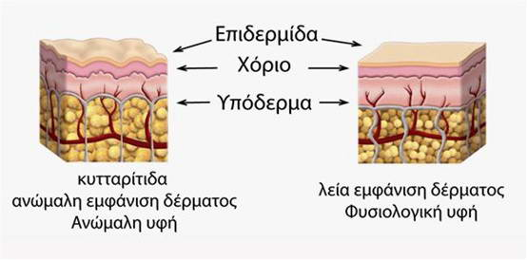
Η κυτταρίτιδα εντοπίζεται:
Στα άνω και κάτω άκρα
Στο θώρακα
Στη κοιλιά
Στο πρόσωπο
Στον αυχένα και στη ράχη

Slide 13
ΤΥΠΟΙ ΚΥΤΤΑΡΙΤΙΔΑΣ
Μαλακή κυτταρίτιδα: Εντοπίζεται σε μεγάλες επιφάνειες, μεταξύ μυός και δέρματος και είναι κινητή. Συναντάται συνήθως σε γυναίκες που είχαν κάποτε μια δραστηριότητα και για ορισμένο χρόνο έμειναν αδρανείς. Οι ιστοί στερούνται δραστηριότητας και ο μυϊκός τόνος είναι ανεπαρκής.
Σκληρή κυτταρίτιδα: Συναντάται κυρίως σε γυναίκες νέες με καλή φυσική κατάσταση αλλά μπορούν να προσληφθούν και γυναίκες κάθε ηλικίας. Το δέρμα στις προσβεβλημένες περιοχές είναι σκληρό και ανώμαλο.
Οιδηματώδης κυτταρίτιδα: Έχει τη μορφή της μαλακιάς κυτταρίτιδας με τη διαφορά ότι εμφανίζονται και οιδήματα. Είναι συνέπεια της κακής κυκλοφορίας του αίματος και της λέμφου και εμφανίζεται συνήθως στα κάτω άκρα. Τα οιδήματα στα κάτω άκρα, οι κιρσοί και το αίσθημα της βαρύτητας στα πόδια είναι χαρακτηριστικές ενδείξεις του προβλήματος.

Slide 14
ΣΤΑΔΙΑ ΚΥΤΤΑΡΙΤΙΔΑΣ
Στάδιο 0
Στάδιο 1
Το δέρμα των μηρών και των γλουτών είναι λείο σε όρθια και ύπτια θέση.
Αν πιέσουμε το δέρμα δεν εμφανίζεται η χαρακτηριστική όψη της φλούδας πορτοκαλιού.
Αυτό το στάδιο χαρακτηρίζεται από λείο επίσης δέρμα σε όρθια ή ύπτια θέση.
Όταν πιέζουμε το δέρμα παρουσιάζεται αναδίπλωση της επιδερμίδας.

Slide 15
ΣΤΑΔΙΑ ΚΥΤΤΑΡΙΤΙΔΑΣ
Στάδιο 2
Στάδιο 3
Η επιφάνεια του δέρματος είναι λεία σε ύπτια θέση.
Αντίθετα σε όρθια θέση παρατηρείται αναδίπλωση της επιδερμίδας χωρίς να χρειάζεται να πιέσουμε το δέρμα.
Στο στάδιο αυτό έχουμε αναδίπλωση της επιδερμίδας που είναι ορατή και στην όρθια και στην ύπτια θέση χωρίς να πιέζουμε το δέρμα.

Slide 16
ΔΙΑΓΝΩΣΗ
Α) Τεστ της πορτοκαλόφλουδας
Β) Τεστ του τσιμπήματος
Πιέζουμε με τους αντίχειρες το δέρμα. Εάν η επιδερμίδα πάρει μια ρυτιδωμένη ανώμαλη υφή που θυμίζει την όψη του φλοιού πορτοκαλιού, τότε στη περιοχή αυτή υπάρχει κυτταρίτιδα σε προχωρημένο στάδιο.
Τσιμπάμε το δέρμα και το ανασηκώνουμε προς τα πάνω.
Αν το άτομο αισθανθεί λίγο ή πολύ πόνο αυτό οφείλεται στη παρουσία κυτταρίτιδας.

Slide 17
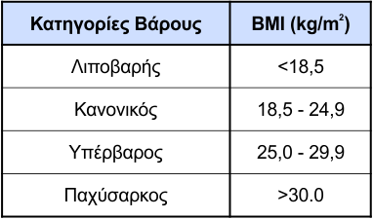
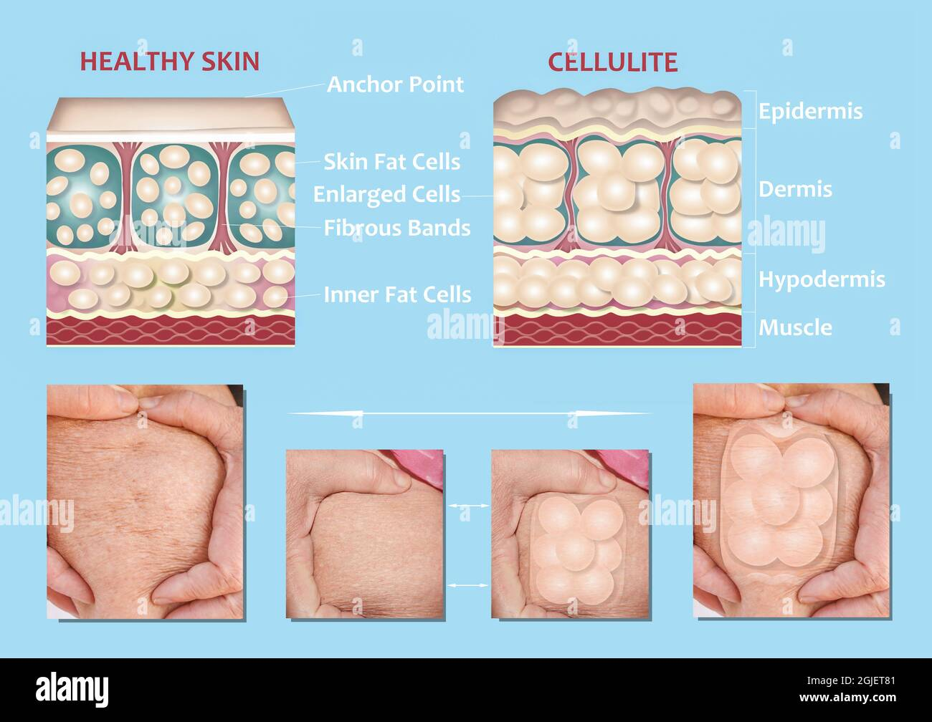
ΔΡΑΣΤΗΡΙΟΤΗΤΕΣ
1. Υπολογισμός BMI
2. Διάγνωση Κυτταρίτιδας

